Slide 1
Non-Standard-Datenbanken und Data Mining
Prof. Dr. Ralf Möller
Universität zu Lübeck
Institut für Informationssysteme

Slide 2
Was sind Merkmale von Standard-Datenbanken?

Slide 3
Merkmale von Standard-Datenbanken
Datenmodell: relational („Tabellen“ und „Tupel“)
Annahmen:
Strukturen fix (Schemaänderung möglich, aber aufwendig)
Verwerfen d. A. führt zu semistrukturierten Datenbanken und zu Graphdatenbanken
Abstrakte Entitäten mit abstr. Assoziationen (Tupel in Relationen)
Verwerfen führt zu temporalen, sequenzorientierten, räumlichen, und multimodalen¹ Datenbanken
Daten persistent, Anfragen bzgl. Schnappschuss einmal beantwortet
Verwerfen führt zu stromorientierten Datenbanken
Daten enthalten feste Werte bzw. Referenzen
Verwerfen führt zu Datenbanken für unsichere und unvollständige Information
¹ Datenbanken mit Text-, Bild-, Audio-, Videodaten mit relationalen Metadaten sowie relationalen Annotationen

Slide 4
Non-Standard-Datenbanken
Semistrukturierte Datenbanken (XML)
Räumliche und multimodale Datenbanken
lineare und mehrdimensionale Strukturen
Temporale Datenbanken
zeitlich beschränkte Gültigkeiten
Datenbanken für Datenströme (Fensterkonzept)
Bewertung von Antworten (Top-k-Anfragen)
Probabilistische Datenbanken zur Repräsentation unsicherer Information
Next Generation Databases, Graphdatenbanken
Data Mining

Slide 5
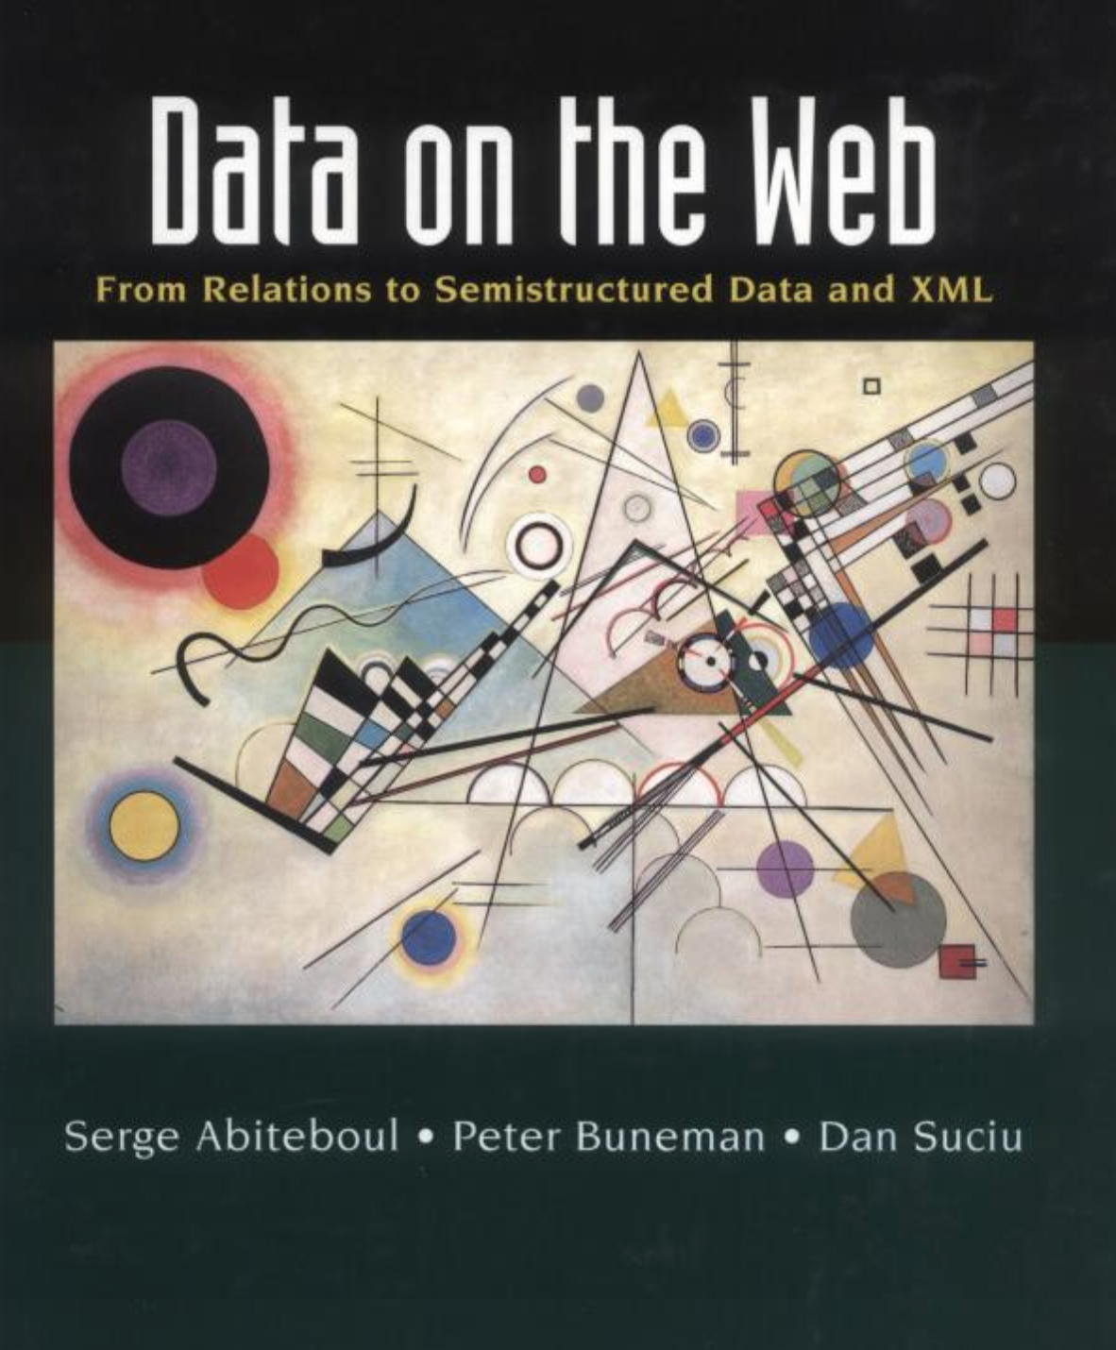
Literatur
1999
2008

Slide 6
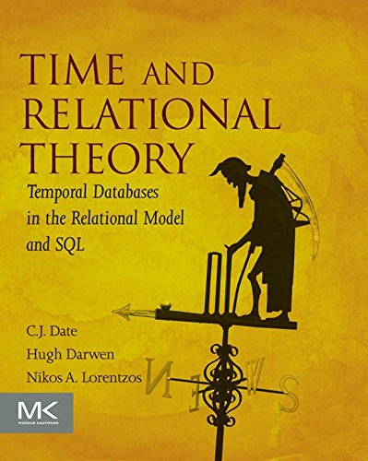
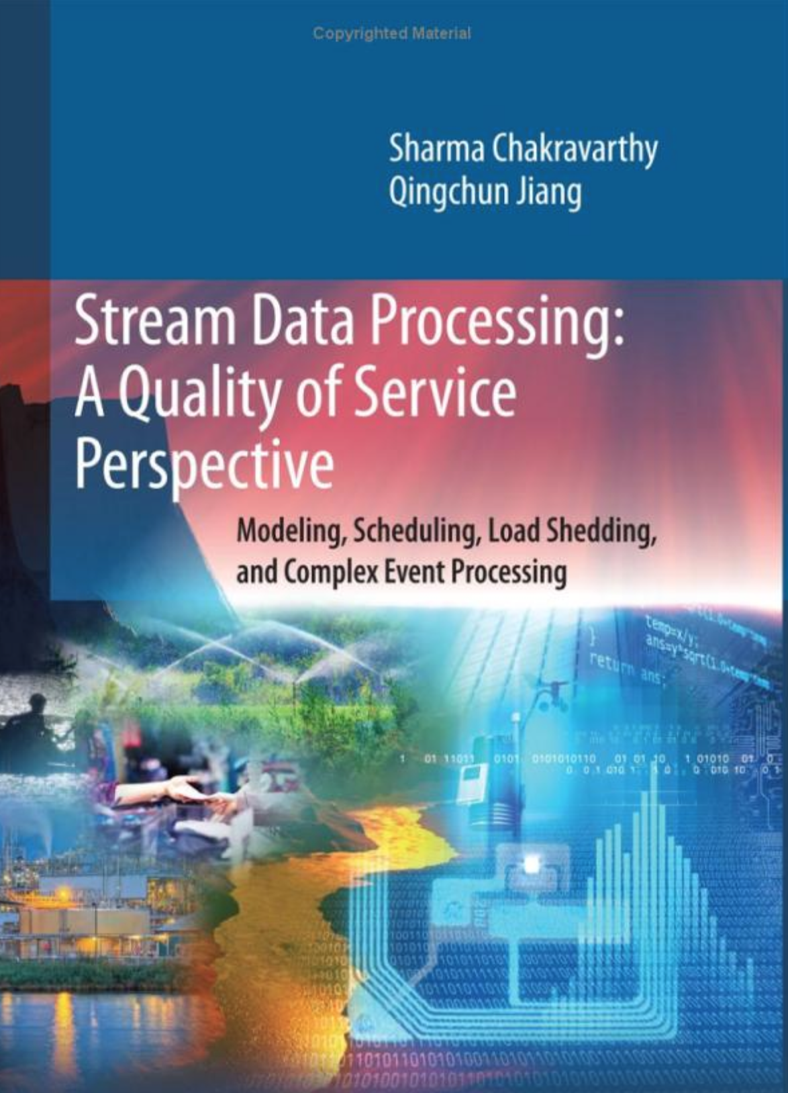
Literatur
2014
2009

Slide 7
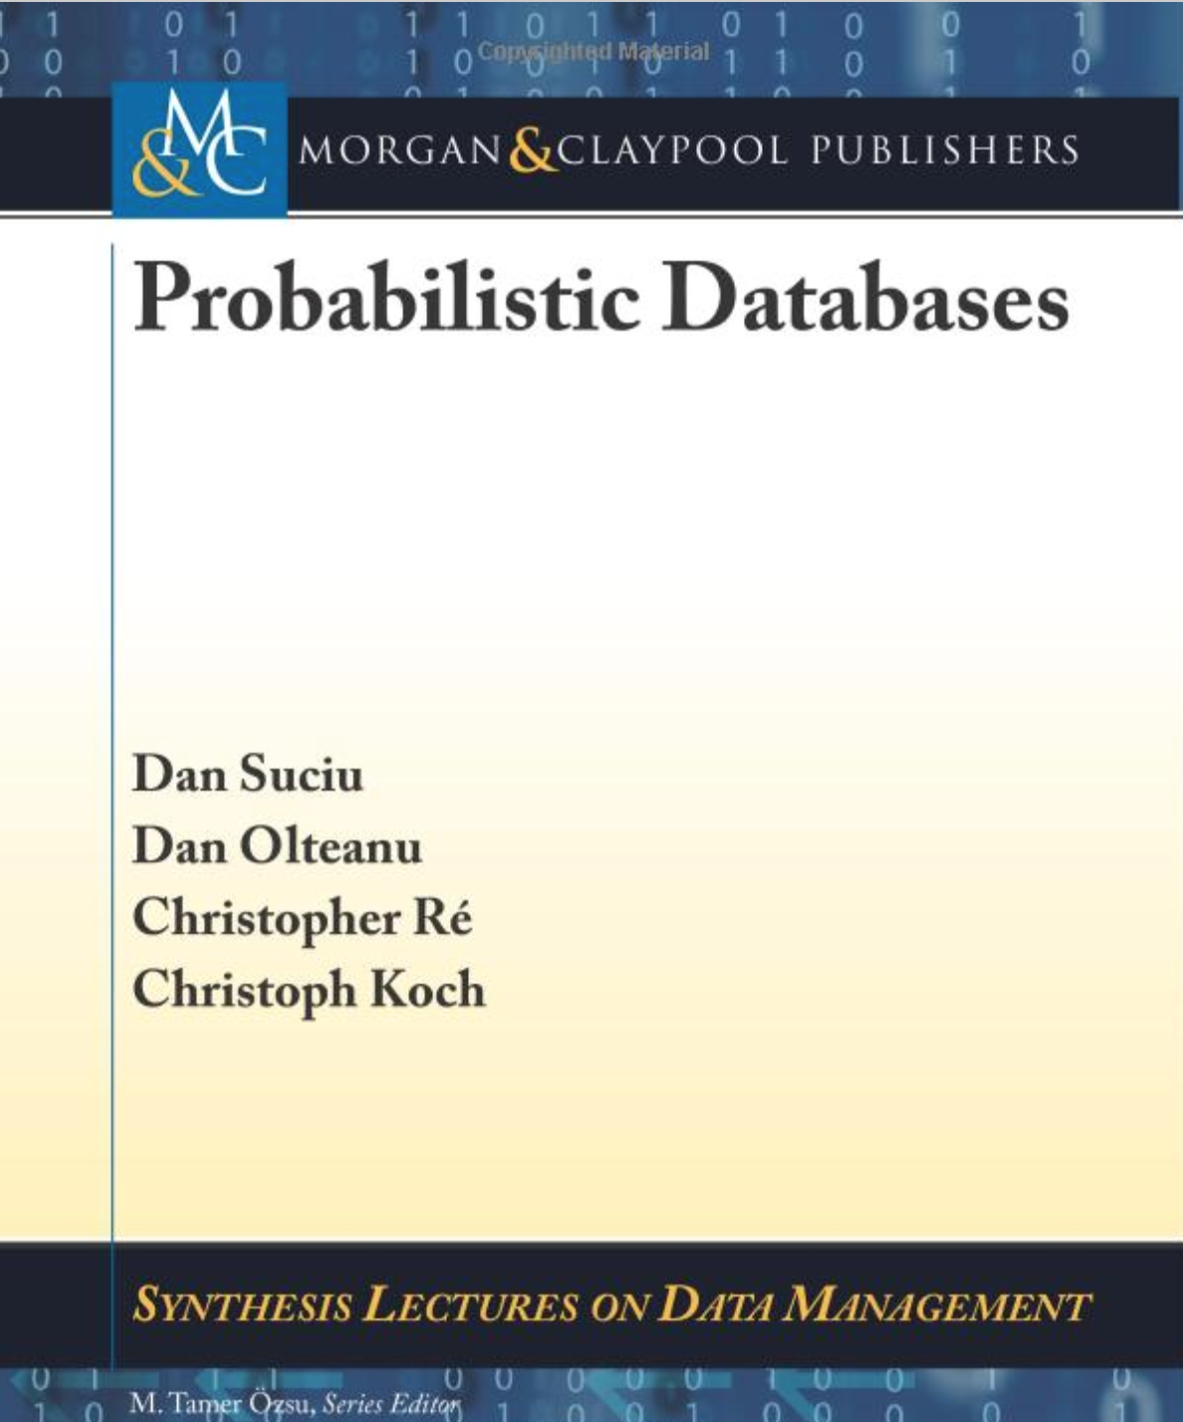
Literatur
2011
2016

Slide 8
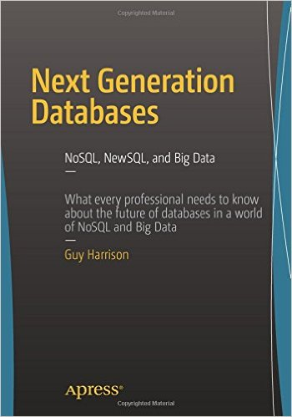
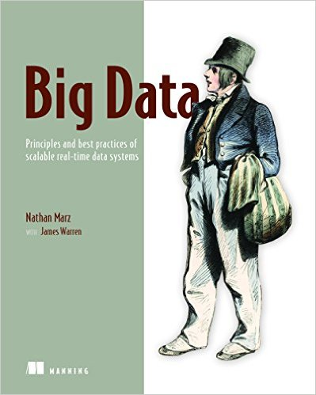
Literatur
2015
2015

Slide 9
Datenhaltungstypen und Anfragebeantwortung
G.Navarro and V.Pestov(Eds.): SISAP2012, LNCS7404, pp.8–24, 2012. © Springer-Verlag Berlin Heidelberg 2012

Slide 10
Anfragesprachen für Datenbanken
Semantik und Ausdrucksstärke
Was braucht man in der Anwendung?
Ausdrucksstärke vs. Skalierbarkeit
Betrachtung der Komplexität des Anfragebeantwortungsproblems für eine gegebene Anfragesprache
Datenkomplexität
Wie wirkt sich eine Verdopplung des Datenbestandes bei fixer Anfrage auf die Worst-Case-Laufzeit der besten Anfragebeantwortungsalgorithmen aus?
Kombinierte Komplexität
Laufzeit bezogen auf Anfragelänge und Datenmenge (relevant aber selten betrachtet, da Anfragelänge klein)

Slide 11
Data Mining
Gewinnung von Entscheidungsfunktionen (Klassifikation) oder Berechnungsfunktionen (Regression) aus Daten
Statische Daten
Über der Zeit eintreffende Daten (Stream Data Mining)
Daten mit Zeitstempel oder auch Gültigkeitsinformation (Historical Data Mining)
Extraktion von relationalen Beschreibungen aus Texten bzw. Vektordaten (z.B. Bildern, Audiodaten, Videodaten)
Umgang mit unsicheren und unvollständigen Daten

Slide 12
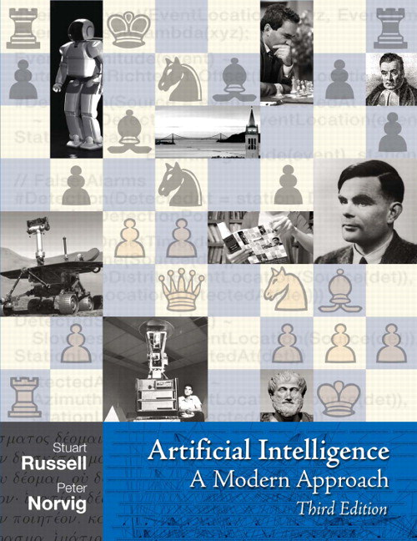
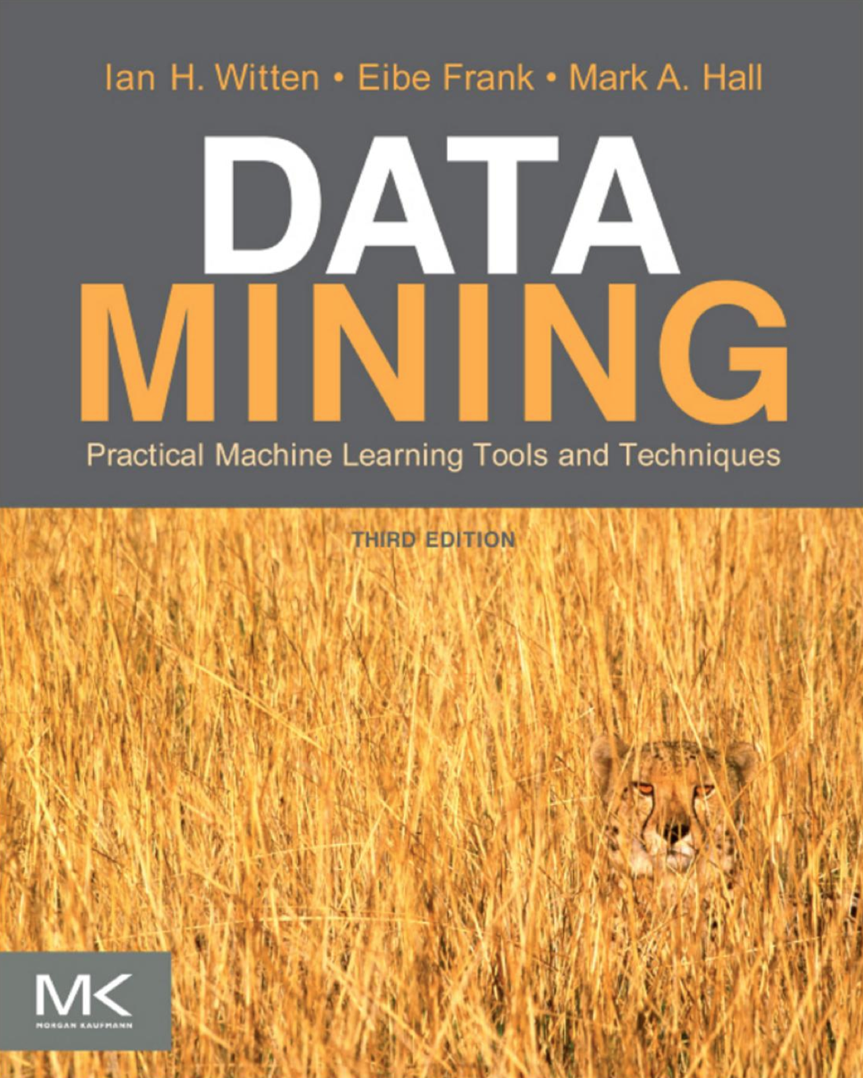
Literatur

Slide 13
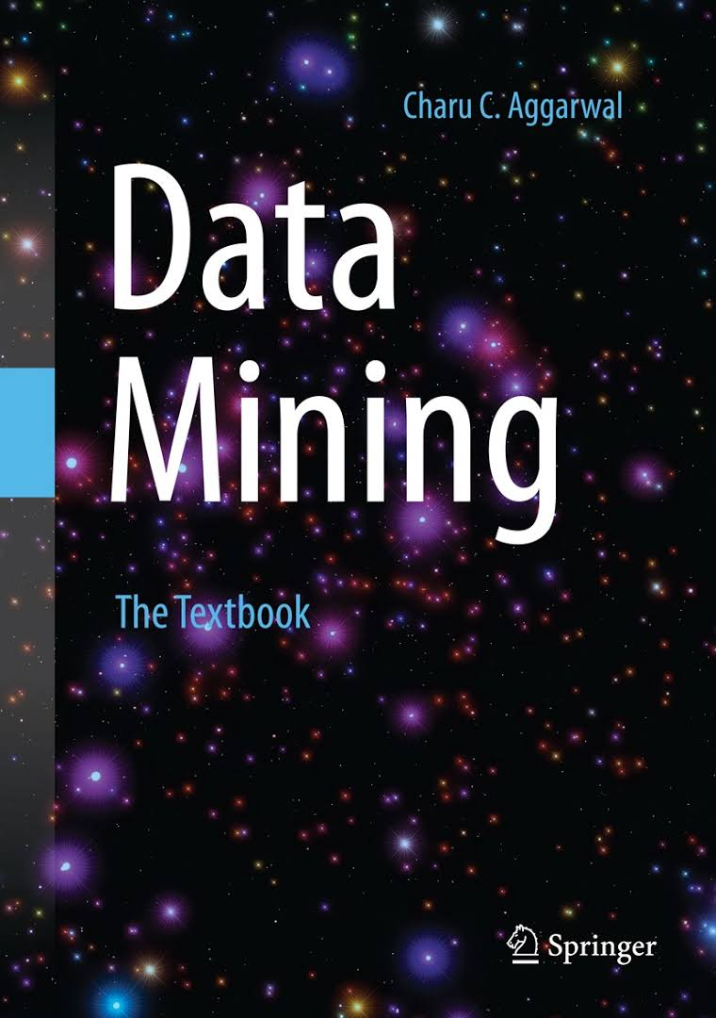
Literatur

Slide 14
Literatur

Slide 15
Übersicht
Semistrukturierte Datenbanken (am Beispiel von XML) und Volltextsuche
Information Retrieval
Mehrdimensionale Indexstrukturen
Cluster-Bildung
Einbettungstechniken
First-n-, Top-k-, und Skyline-Anfragen
Probabilistische Datenbanken, Anfragebeantwortung, Top-k-Anfragen und Open-World-Annahme
Probabilistische Modellierung, Bayes-Netze, Anfragebeantwortungsalgorithmen, Lernverfahren,
Temporale Datenbanken und das relationale Modell,
Probabilistische Temporale Datenbanken
SQL: neue Entwicklungen (z.B. JSON-Strukturen und Arrays), Zeitreihen (z.B. TimeScaleDB)
Stromdatenbanken, Prinzipien der Fenster-orientierten inkrementellen Verarbeitung
Approximationstechniken für Stromdatenverarbeitung, Stream-Mining
Probabilistische raum-zeitliche Datenbanken und Stromdatenverarbeitungsssysteme: Anfragen und Indexstrukturen, Raum-zeitliches Data Mining, Probabilistische Skylines
Von NoSQL- zu NewSQL-Datenbanken, CAP- und CALM-Theorem, CRON-Hypothese Blockchain-Datenbanken

